Slide 1

1. Používame čarovné slovíčka.
2. Dbáme o svoju
bezpečnosť.
Triedne pravidlá
3. Udržiavame poriadok.
4. Staráme sa o svoje veci.
5. Do školy chodíme
pripravení na vyučovanie.
6. Hlásime sa o slovo.
7. Nevyrušujeme spolužiakov.
8. Sme kamaráti a navzájom
si pomáhame.

Slide 2

Používame
čarovné slovíčka.
2. Sme kamaráti
a navzájom
si pomáhame.
3. Dbáme o svoju
bezpečnosť.
4. Udržiavame
poriadok.
5. Hlásime sa
o slovo.
Naše triedne pravidlá
6. Staráme
sa o svoje veci.
7. Do školy
chodíme pripravení
na vyučovanie.
8. Nevyrušujeme
spolužiakov.

Slide 3
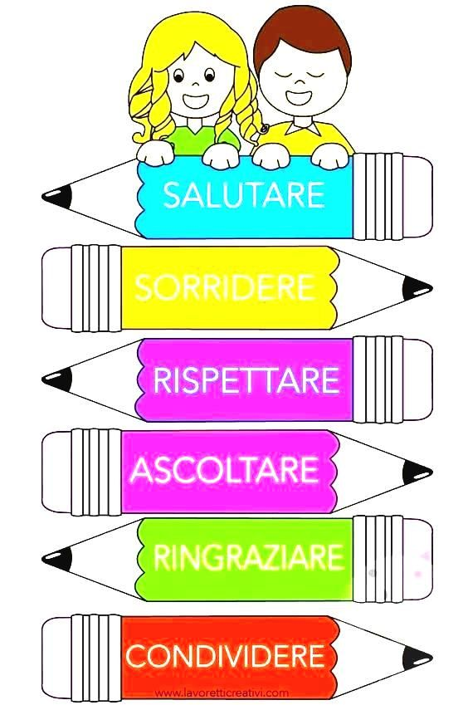
Triedne
pravidlá
2021/2022
Používame
čarovné slovíčka.
2. Udržiavame
poriadok.
3. Dbáme o svoju
bezpečnosť.
4. Do školy chodíme
pripravení
na vyučovanie.
5. Sme kamaráti
a navzájom
si pomáhame.
6. Hlásime sa o slovo.

